Slide 1
ВЫПУСКНАЯ КВАЛИФИКАЦИОННАЯ РАБОТА по курсу «Data Science»
Слушатель: Гумяров Рафаэль Алимжанович

Slide 2
Постановка задачи:
Цель работы:
Разработка и обучение ML-моделей для прогнозирования характеристик композитного материала и разработка системы которая будет рекомендовать величину выбранного параметра на основе имеющихся данных.
Входные данные:
- Датасет состоит из двух файлов, которые содержат экспериментально полученные характеристики образцов композитных материалов.

Slide 3
1 Этап. Изучение и описание датасета
Характеристики (13 показателей):
Соотношение матрица-наполнитель
Плотность, кг/м3
Модуль упругости, Гпа
Количество отвердителя, м
Содержание эпоксидных групп,%_2
Температура вспышки, С_2
Поверхностная плотность, г/м2
Модуль упругости при растяжении, Гпа
Прочность при растяжении, Мпа
Потребление смолы, г/м2
Угол нашивки, град
Шаг нашивки
Плотность
Задачи:
1. Решить задачу регрессии для прогнозирования показателя:
Модуль упругости при растяжении, Гпа
2. Решить задачу регрессии для прогнозирования показателя:
Прочность при растяжении, Мпа
3. Разработать рекомендательную систему (задача регрессии) для прогнозирования показателя :
Соотношение матрица-наполнитель

Slide 4
2 Этап. Разведочный анализ данных
Осуществлена загрузка файлов из облачного хранилища (Google Drive) в рабочую среду с последующим их объединением.
Собрана общая статистика по датасету, использованы методы описательной статистики :
13 столбцов- показателей
1022 строки
Данные имеют разную размерность, есть нулевые,
Пропуски отсутствуют
одна дискретная величина
Выявлена одна дискретная величина
удален столбец индекса
Построены гистограммы распределения каждой из переменной, диаграммы "ящик с усами» Выявлены следующие особенности:
Гистограммы части параметров имеют смещения и асимметрию (Поверхностная плотность, Температура вспышки, нормального распределение, модуль упругости - необходимо провести центрирование с нормализацией. Вышеприведённые графики показывают наличие выбросов у всех показателей датасета – необходимо провести их удалить.
Нормальное распределение Распределение со смещением вправо

Slide 5
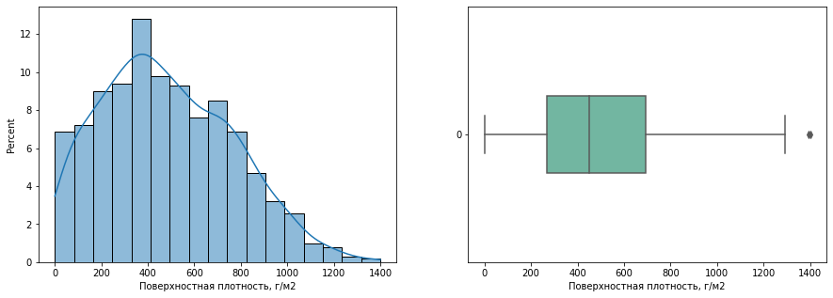
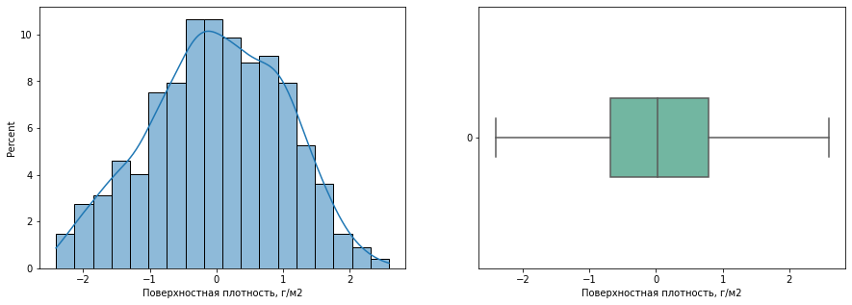
2 Этап. Разведочный анализ данных
Построены гистограммы распределения каждой из переменной, диаграммы "ящик с усами». Выявлены следующие особенности:
Гистограммы части параметров имеют смещения и асимметрию (Поверхностная плотность, Температура вспышки, нормального распределение, модуль упругости - необходимо провести центрирование с нормализацией. Для этого буду использовать sklearn.preprocessing.PowerTransformer -это семейство параметрических монотонных преобразований, которые применяются для того, чтобы сделать данные более гауссово-подобными.
Гистограммы показывают наличие выбросов у всех показателей датасета – необходимо провести их удалить.
ДО
ПОСЛЕ

Slide 6
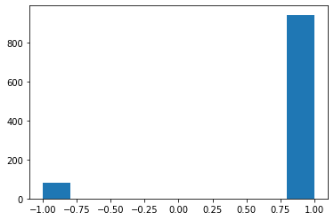
2 Этап. Разведочный анализ данных
Для количественной оценки аномалий воспользуемся алгоритмом "Изолирующий лес»:
Выявлена 81 аномалия, которые были удалены.
После чего повторна проведена визуализация данных и выявлено большое остаточное количество выбросов. Для их исключения использован метод 3-х сигм.

Slide 7
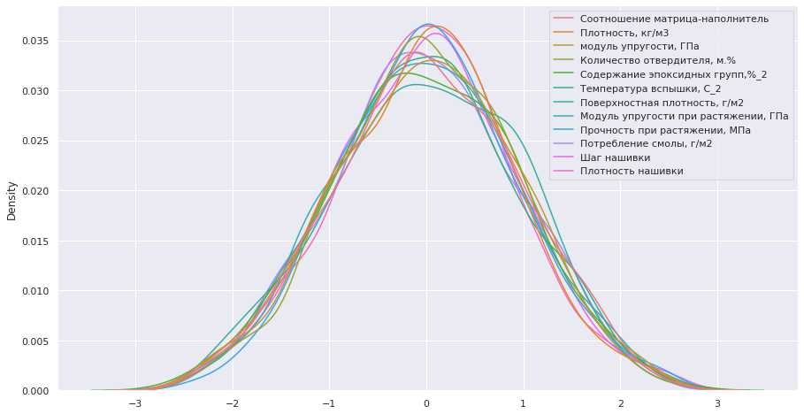
2 Этап. Разведочный анализ данных
Построим графики распределения для каждого параметра, чтобы удостовериться в сопоставимости параметров.
И построена тепловая карта коэффициентов корреляции, согласно которой отсутствуют резко выраженные взаимосвязи параметров.
И построены попарные графики рассеяния точек, которые показали отсутствие выраженных корреляций.

Slide 8
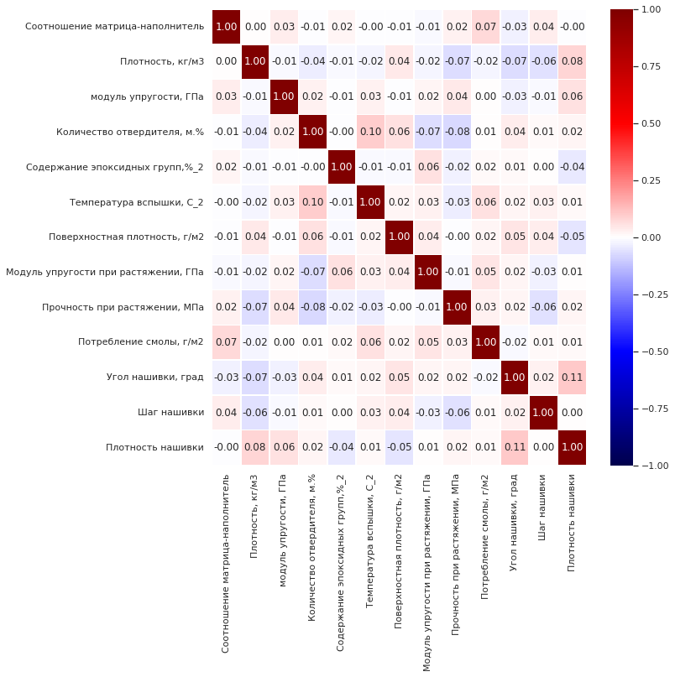
2 Этап. Разведочный анализ данных
Тепловая карта коэффициентов корреляции

Slide 9
3 Этап. Решение задачи регрессии 1
Разработка и обучение ML-моделей для прогноза показателей: "Модуль упругости при растяжении", "Прочность при растяжении"
Необходимо обучить несколько моделей для прогноза вышеуказанных характеристик. Очевидно это регрессионная задача (прогнозирование непрерывных данных).
Делим подготовленные данные на тестовую и тренировочную выборки(30/70).
Целевой показатель - колонка Прочность при растяжении, МПа. = y,
Входные данные - подготовленный набор данных (за вычетом целевого показателя)= x
Линейная регрессия
LinearRegression().fit(x_train, y_train)
Решение задачи с помощью метода линейной регрессии дало следующие результаты:
Коэффициент детерминации: 0.013250267914889036
Средняя квадратичная ошибка (MSE): 0.9083022208290894
Средняя абсолютная ошибка (MAE): 0.782541147645433
Данные результаты являются неудовлетворительными

Slide 10
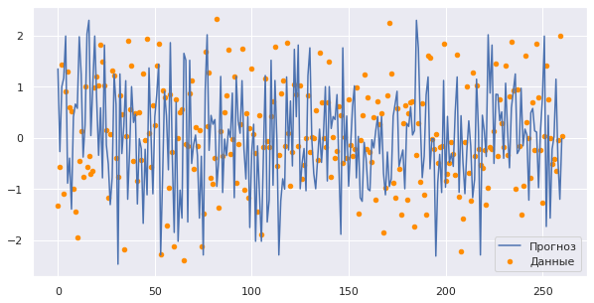
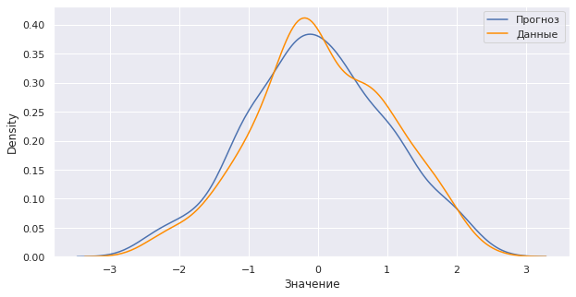
3 Этап. Решение задачи регрессии 1
Деревья решений (DT)
Это непараметрический контролируемый метод обучения, используемый для классификации и регрессии . Цель состоит в том, чтобы создать модель, которая предсказывает значение целевой переменной, изучая простые правила принятия решений, выведенные из характеристик данных. Дерево можно рассматривать как кусочно-постоянное приближение. Одним из плюсов данного метода является не большая требовательность к подготовке данных. Деревья решений могут применяться к задачам регрессии с помощью класса DecisionTreeRegressor
Решение задачи с помощью метода DecisionTreeRegressor дало следующие результаты:
Коэффициент детерминации: 1.0
Средняя квадратичная ошибка (MSE): 1.8322662889272823
Cредняя абсолютная ошибка (MAE): 1.09029571296525

Slide 11
4 Этап. Решение задачи регрессии 2
Для прогноза показателей: "Прочность при растяжении" воспользуюсь алгоритмом K-ближайших соседей (KNN)
В модели kNN гиперпараметрами обычно выступают:
а) Число соседей (n_neighbors);
б) Параметр мощности для метрики Минковского. Когда p = 1, это эквивалентно использованию manhattan_distance (l1) и euclidean_distance (l2) для p = 2
KNeighborsRegressor(n_neighbors=10, weights = 'distance', p = 2 )
Решение задачи с помощью метода KNN дало следующие результаты:
Коэффициент детерминации: -0.09964254060617073
Средняя квадратичная ошибка (MSE): 1.8322662889272823
Cредняя абсолютная ошибка (MAE): 1.09029571296525
Данные результаты являются неудовлетворительными

Slide 12
Этап 5. Решение задачи по разработке рекомендательной модели с использованием нейронных сетей
Многослойный персептрон:
keras.layers.Dense(22, activation=tf.nn.relu, input_shape=(x_train.shape[1],)),
keras.layers.Dense(22, activation=tf.nn.relu),
keras.layers.Dense(11, activation=tf.nn.relu),
keras.layers.Dense(1, activation=tf.nn.sigmoid) ])
Гиперпараметры модели:
- количество скрытых слоев
- количество нейронов на слое
- активационная функция
- количество нейронов на выходном слое
- оптимизатор
- метрика оценки качества
- количество эпох

Slide 13
Этап 5. Решение задачи по разработке рекомендательной модели с использованием нейронных сетей

Slide 14
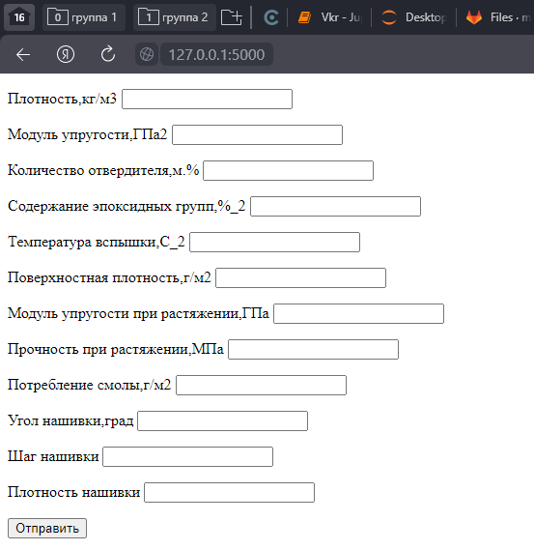
Этап 6. Разработка приложения для рекомендательной системы. Интерпретатор Flask

Slide 15
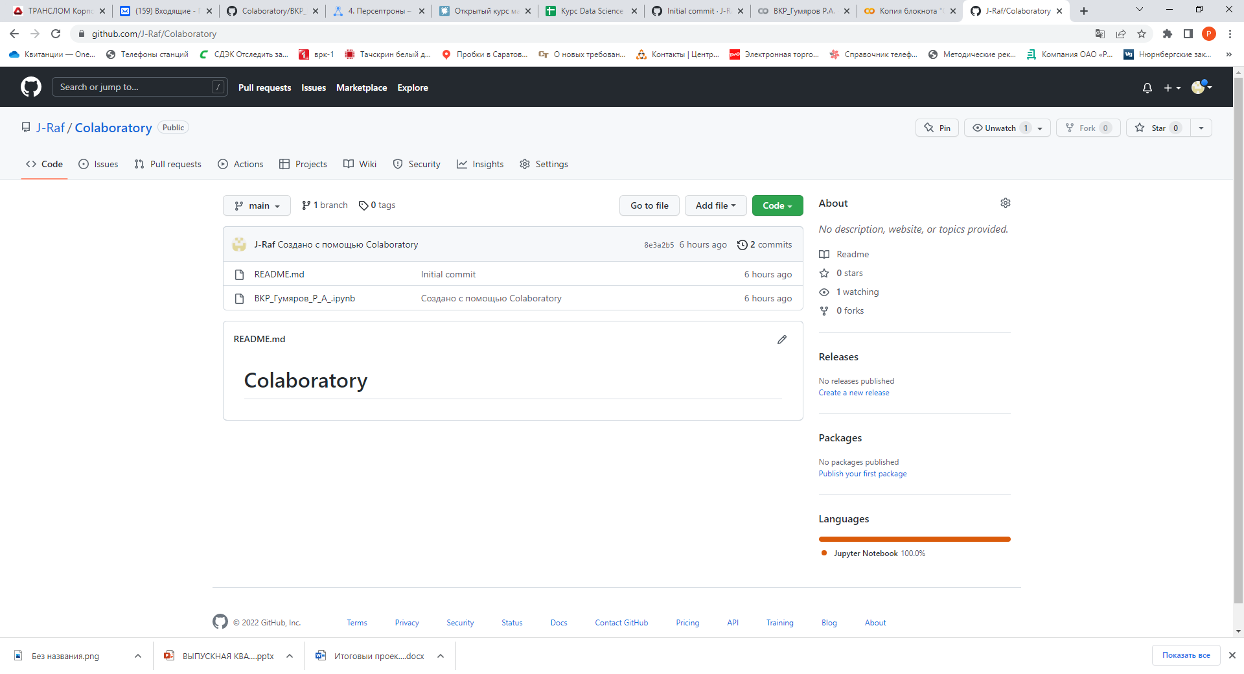
Этап 7. Создать репозиторий в GitHub и разместить там код исследования.
https://github.com/J-Raf/Colaboratory.git

Slide 16
Спасибо за внимание!

